Slide 1
„Pocztówka z Krakowa”

Slide 2
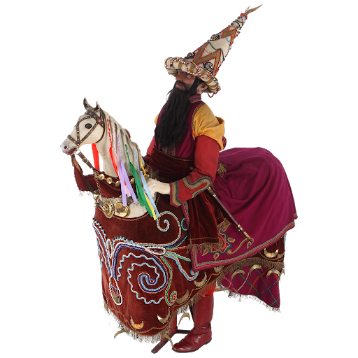
Legenda o Lajkoniku
Raz do roku na ulicach Krakowa pojawia się tatarski najeźdźca. Jego barwny przemarsz ściąga tłumy widzów, którzy nie tylko nie próbują z nim walczyć, ale wręcz nie uchylają się przed razami jego buławy!
Lajkonik – zwany także Tatarzynem lub konikiem zwierzynieckim – jest jednym z głównych symboli Krakowa. Przemarsz Lajkonika ulicami miasta to zwyczaj kultywowany od wieków w pierwszy czwartek po święcie Bożego Ciała.
Legenda z nim związana sięga historycznych wydarzeń z 1287 roku. Pod miasto niepostrzeżenie zakradły się wówczas tatarskie wojska – Tatarzy postanowili przenocować nad Wisłą, w pobliżu wsi Zwierzyniec, aby z samego rana przystąpić do ataku na miasto. Tam też spostrzegli ich flisacy (zwani także włóczkami). Napadli na śpiących Tatarów, ratując w ten sposób miasto przed grabieżą. Następnie przebrali się w azjatyckie stroje i wjechali na zdobycznych koniach do miasta, budząc początkowo przerażenie, później zaś radość mieszkańców. Burmistrz Krakowa ogłosił wówczas, że na pamiątkę tego wydarzenia raz do roku do miasta wjeżdżał będzie flisak przebrany za chana tatarskiego na czele orszaku krakowskich włóczków. Współcześnie podczas tradycyjnego pochodu ze Zwierzyńca na Rynek Główny Lajkonik rozdaje buławą razy – na szczęście!

Slide 4
Wieża Mariacka

Slide 5
Wieża Mariacka
- zwana również Wieżą Straży, Budzielną, Alarmową lub Hejnalicą - jest jedyną na świecie, z której od przeszło sześciuset lat przez całą dobę co godzina trębacz gra hejnał na cztery strony świata. By zobaczyć i usłyszeć te cuda trzeba wspiąć się po 239 schodkach na wysokość 54 metrów. Trębacz mariacki potrzebuje na to dwie i pół minuty. My nie musimy się tak spieszyć. Najważniejsze, że tam na górze czekają na nas zawsze serdeczni strażacy hejnaliści - ostatni czarodzieje Krakowa...

Slide 6
Hejnał z Wieży Mariackiej
Hejnał mariacki – melodia grana na trąbce, co godzinę z północnej wieży kościoła pw. Wniebowzięcia Najświętszej Marii Panny w Krakowie przez trębacza. Raz dziennie, w południe, jest transmitowana przez Program I PR.

Slide 7
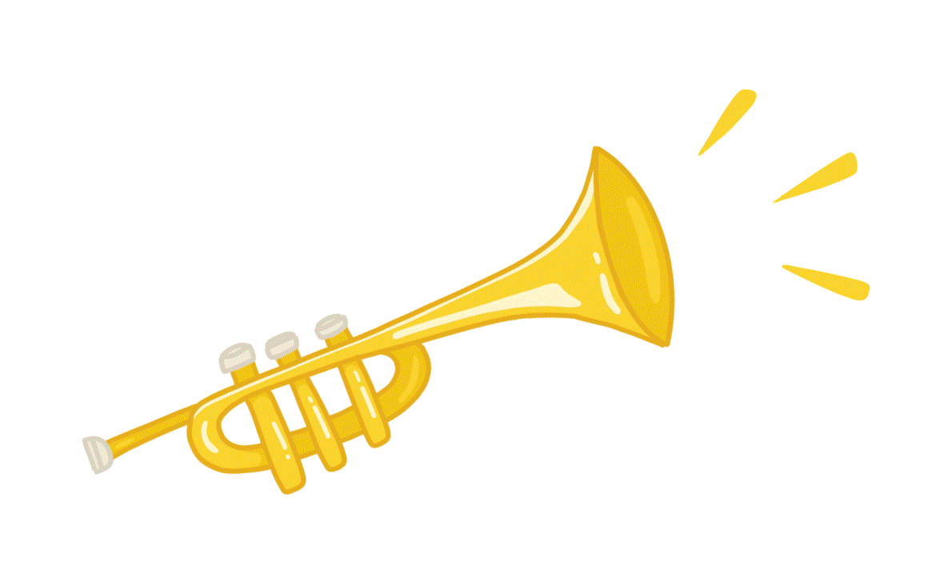
Hejnał z Wieży Mariackiej
Obecnie hejnał grany jest z wieży co godzinę, a jego melodia rozbrzmiewa na cztery strony świata. Nie bez powodu. Każdy z kierunków ma bowiem swoje znaczenie: południe to hołd dla króla, zachód – dla burmistrza, północ – dla gości, a wschód niegdyś dla kupców, a obecnie dla komendanta straży.

Slide 8
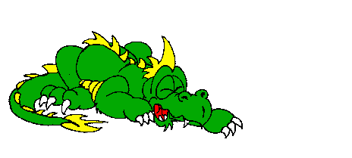
Smok Wawelski
Smok Wawelski przed wiekami terroryzował mieszkańców grodu Kraka. Musieli oni dostarczać potworowi ofiary z bydła, a według niektórych podań bestia pożerała tylko dziewice.
Smok Wawelski – stwór, zamieszkujący jamę pod wawelskim wzgórzem – miał terroryzować mieszkańców grodu Kraka. Musieli oni dostarczać bestii ofiary z bydła, a według niektórych podań smok pożerał tylko dziewice. Żadnemu z rycerzy nie udało się go pokonać – dokonał tego dopiero szewc Skuba. Wypchał barana siarką i postawił przed smoczą jamą. Głodny potwór pożarł baranka i w ten sposób wpadł w zastawioną przez Skubę pułapkę. Siarka sprawiła bowiem, że poczuł wielki ból i palenie w gardle. Aby ugasić pragnienie, pił wiślaną wodę – tak długo, aż pękł. W grodzie zapanowała wielka radość, a bohaterski szewc został sowicie wynagrodzony. O pokonaniu smoka przypomina rzeźba stojąca nad rzeką u podnóża Wawelu, przy wejściu do Smoczej Jamy.

Slide 10
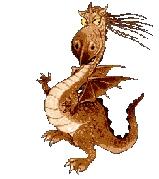
Smok Wawelski
https://www.youtube.com/watch?v=FKfB_h7HqC8
Smok Wawelski – rzeźba z brązu autorstwa Bronisława Chromego z 1969, przedstawiająca legendarnego smoka wawelskiego. Według pierwotnej koncepcji smok miał być częściowo zanurzony w wodach Wisły.

Slide 11
Smok Wawelski zieje prawdziwym ogniem
Smok Wawelski jest jednym z najbardziej znanych symboli Krakowa. Upamiętnieniem legendy o smoku jest pomnik smoka wawelskiego, stworzony przez Bronisława Chromego. Dzięki temu, że wewnątrz rzeźby została zamontowana instalacja gazowa, smok zieje prawdziwym ogniem kilkanaście razy w ciągu dnia.
https://www.youtube.com/watch?v=Bu5RrjSfr4M

Slide 12
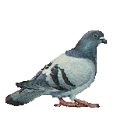
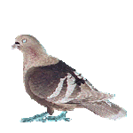
Krakowski rynek
W Krakowie, nie da się nie zauważyć jego dość charakterystycznego symbolu, a mianowicie gołębi. Ptaki te występują praktycznie w każdym zakątku miasta. Ich zła sława wynika głównie z odchodów, którymi paskudzą miejsca swojej bytności.

Slide 14
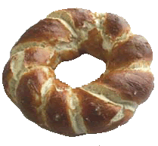
Krakowskie obwarzanki
Obwarzanek – wytrawne pieczywo o średnicy kilkunastu centymetrów, posypane makiem, solą, sezamem lub innymi posypkami. Obwarzanek krakowski to jeden z symboli Krakowa, produkt o chronionym oznaczeniu geograficznym w Unii Europejskiej.
Ma kształt przypominający pierścień. Wymieszane ciasto jest odstawiane do wyrośnięcia, a następnie dzielone na małe kawałki, i formowane w podłużne walce, tzw. sulki, z których 2-3 skręca się spiralnie ze sobą i formuje pierścień.

Slide 15
Krakowskie obwarzanki
. Uformowane obwarzanki są ponownie pozostawiane do wyrośnięcia, po czym zanurza się je na chwilę we wrzątku i obgotowuje – czyli obwarza (stąd nazwa). Następnie, po osączeniu, posypuje się przyprawą i piecze do zrumienienia.
Pieczywo wykonane według tej receptury i posiadające nazwę Obwarzanek krakowski produkowane może być w granicach Krakowa i powiatów krakowskiego i wielickiego. Może być sprzedawany bez etykiet i opakowania, z punktów sprzedaży oznaczonych odpowiednim napisem.

Slide 16
Dziękuję za wspólną wycieczkę po Krakowie
Joanna Góral - Przesłańska

